Slide 1
輸入資料

Slide 2
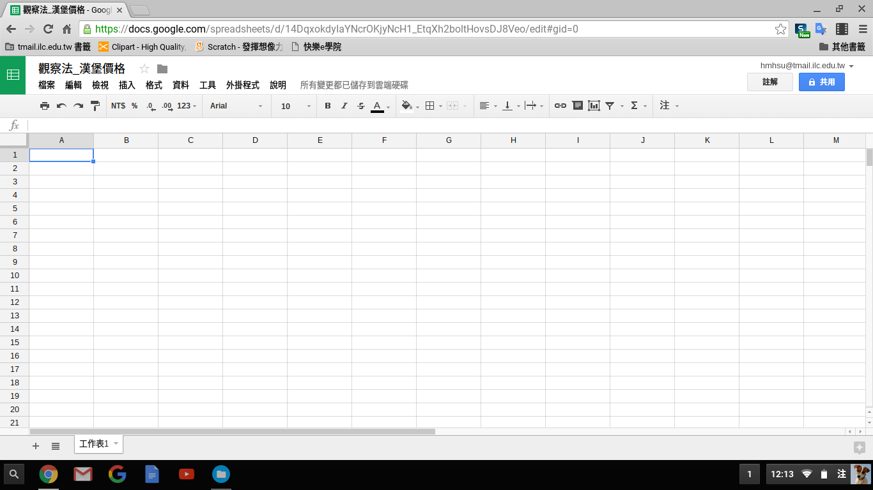
開啟Google試算表

Slide 3
列出學校附近早餐店或便利商店

Slide 4
造訪這些店家，輸入漢堡的價格

